Slide 1
সবাইকে স্বাগতম

Slide 2
পরিচিতি
মোছাঃ লাকী আখতার পারভীন
সহকারী শিক্ষক
বিহারী সরকারি প্রাথমিক বিদ্যালয়
পীরগাছা, রংপুর।
বিষয়ঃ প্রাথমিক বিজ্ঞান
শ্রেণিঃ ৫ম
অধ্যায়ঃ ৭ (স্বাস্থ্যবিধি)
পাঠঃ বয়ঃসন্ধি
সময়ঃ ৪৫ মিনিট
তারিখঃ ১০/ ১১/ ২০১৯ খ্রিঃ

Slide 3
শিখনফল
এই পাঠ শেষে শিক্ষার্থীরা-
৯.৩.১ বয়ঃসন্ধিকালে ছেলে ও মেয়েদের শারীরিক পরিবর্তন ঘটে সে স্পম্পর্কে বলতে পারবে।
৯.৩.২ বয়ঃসন্ধিকালে নিজের শরীরের পরিবর্তন সমূহ একটি স্বাভাবিক ঘটনা, এ বিষয়টি মেনে নিতে পারবে।
৯.৩.৩ বয়ঃসন্ধিকালে কীভাবে নিজের শরীরের যত্ন নিতে হবে সে সম্পর্কে বলতে পারবে।

Slide 4
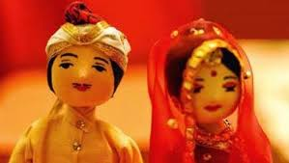
এসো আমরা ছবিটি দেখি

Slide 5
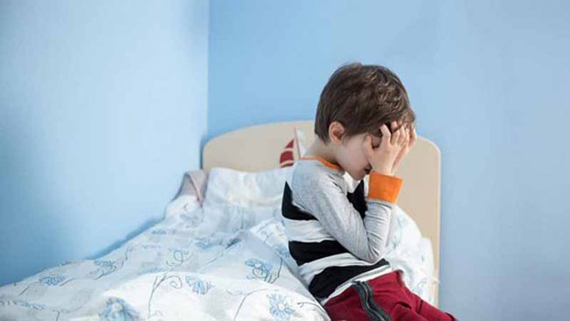
আজ পড়ব
বয়ঃসন্ধি

Slide 6
বয়ঃসন্ধি
বয়ঃসন্ধি হলো জীবনের এমন এক পর্যায় যখন আমাদের শরীর শিশু অবস্থা থেকে কিশোর অবস্থায় পৌঁছায়।

Slide 7
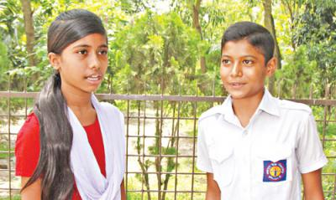
মেয়েদের ক্ষেত্রে বয়ঃসন্ধি ৮ থেকে ১৩ বছর বয়সে শুরু হয়।
ছেলেদের ক্ষেত্রে বয়ঃসন্ধি ৯ থেকে ১৫ বছর বয়সে শুরু হয়।

Slide 8
বয়ঃসন্ধিকালে শারীরিক পরিবর্তন
দ্রুত লম্বা হওয়া ।

Slide 9
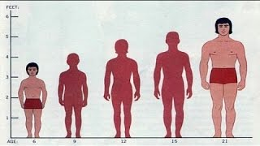
বয়ঃসন্ধিকালে শারীরিক পরিবর্তন
শরীরের গঠন পরিবর্তন হওয়া।

Slide 10
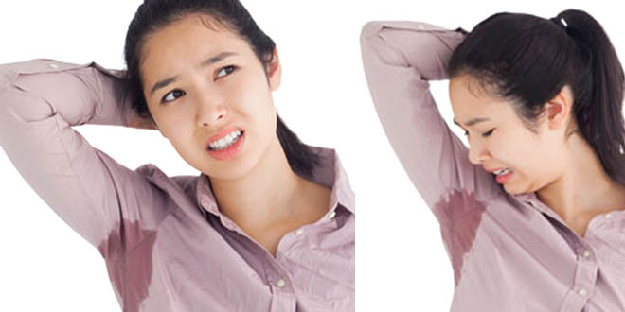
বয়ঃসন্ধিকালে শারীরিক পরিবর্তন
একটু বেশি ঘাম হওয়া।

Slide 11
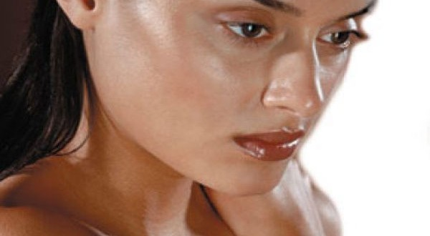
বয়ঃসন্ধিকালে শারীরিক পরিবর্তন
ত্বক তৈলাক্ত হওয়া ।

Slide 12
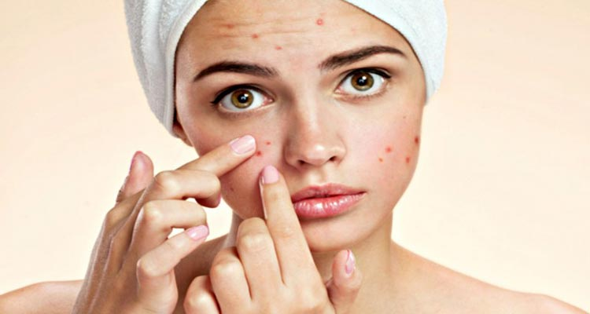
বয়ঃসন্ধিকালে শারীরিক পরিবর্তন
মুখে ব্রন উঠা ।

Slide 13
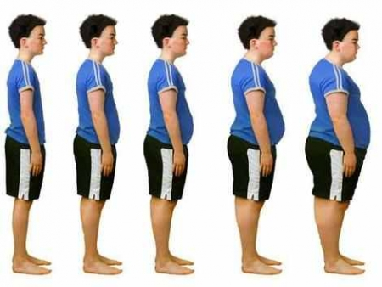
বয়ঃসন্ধিকালে শারীরিক পরিবর্তন
শরীরের ওজন বৃদ্ধি পাওয়া।

Slide 14
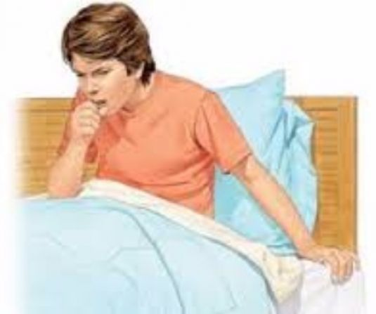
বয়ঃসন্ধিকালে শারীরিক পরিবর্তন
ছেলেদের গলার স্বর পরিবর্তন হওয়া।

Slide 15
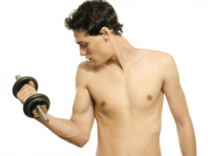
বয়ঃসন্ধিকালে শারীরিক পরিবর্তন
মাংসপেশি সুগঠিত হওয়া।

Slide 16
বয়ঃসন্ধিকালে শারীরিক পরিবর্তন
এ সময় ছেলেদের দাড়ি-গোঁফ গজাতে শুরু করে।

Slide 17
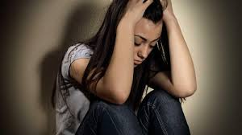
বয়ঃসন্ধিকালে মানসিক পরিবর্তন
এ সময়ে অনেকেই খুব আবেগপ্রবণ হয় বা অল্পতেই হতাশ হয়ে পড়ে।

Slide 18
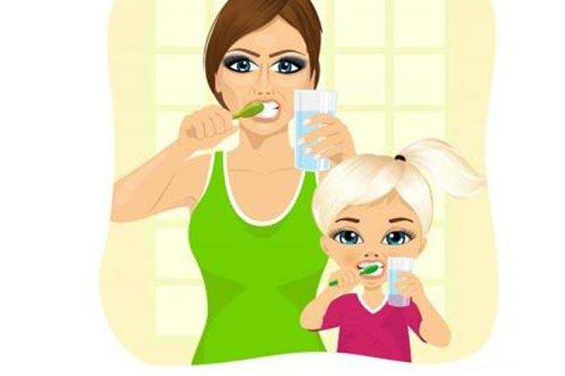
বয়ঃসন্ধিকালে শরীরের যত্ন
এ সময় পরিষ্কার পরিচ্ছন্ন থাকতে হবে।

Slide 19
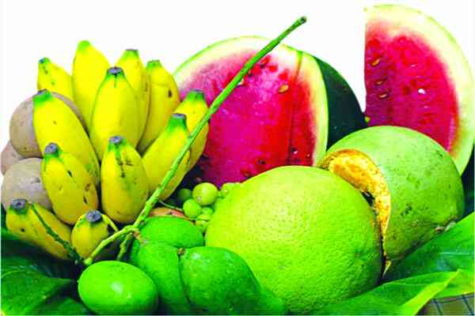
বয়ঃসন্ধিকালে শরীরের যত্ন
এ সময় পুষ্টিকর খাবার খেতে হবে।

Slide 20
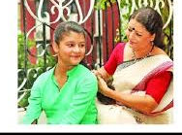
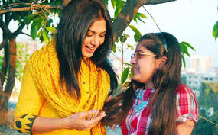
বয়ঃসন্ধিকালে করণীয়
বয়ঃসন্ধিকালে শরীরের পরিবর্তনের কারণে দুঃশ্চিন্তা না করে মা-বাবা, শিক্ষক কিংবা বড় ভাই বা বোনের সাথে পরামর্শ করতে হবে।

Slide 21
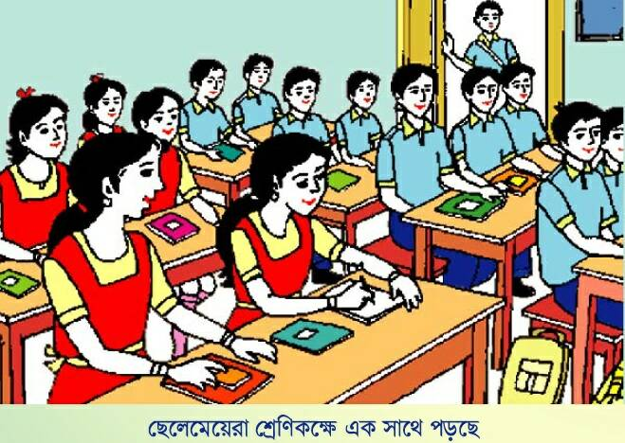
তোমাদের পাঠ্য বইয়ের ৫০ পৃষ্টা খুলে নিরবে পড়।

Slide 22
জোড়ায় কাজ সঠিক উত্তরে টিক চিহ্ন দাও।
১। মেয়েদের বয়ঃসন্ধিকাল শুরুর বয়স কোনটি?
ক. ৩-৬ খ. ৮-১৪
গ. ৮-১৩ ঘ. ১৫-২৫
২। বয়ঃসন্ধিকালে পরিবর্তনের সময় ছেলেদের মধ্যে নিচের কোনটি ঘটে?
ক. সবার সাথে বন্ধুভাবাপন্ন হয় খ. লেখাপড়ায় মনোযোগী হয়
গ. স্কুলে যেতে পছন্দ করে গ. গলার স্বর পরিবর্তন হয়
৩। নিপার বয়স ১২ বছর। সে তার শরীরের কিছু পরিবর্তন লক্ষ্য করল। এক্ষেত্রে তার করণীয় হচ্ছে-
ক. ঔষধ কিনে খাবে খ. স্বাভাবিক কাজকর্ম করবে না
গ. অন্য কাউকে বিষয়টি জানাবে না
ঘ। মা-বাবার সাথে বিষয়টি আলোচনা করবে

Slide 23
জোড়ায় কাজ
শূন্যস্থান পূরণ কর।
১। বয়সন্ধিঃকালে অনেকেই খুব ____________ হয়।
২। বয়ঃসন্ধিকালে _______________ খাদ্য গ্রহণ করা খুবই জরুরি।
৩। বয়ঃসন্ধিকালে কোনো কিছু নিয়ে ______________ সৃষ্টি হতে পারে।
আবেগ প্রবণ
পুষ্টিকর
বিভ্রান্তি

Slide 24
জোড়ায় কাজ। বামপাশের বাক্যাংশের সাথে ডানপাশের বাক্যাংশের মিল কর।
বাম পাশ | ডান পাশ
ক) বয়ঃসন্ধি কালে শরীরের | বৃদ্ধি পায় না
খ) বয়ঃসন্ধিকালে ছেলেদের | ৮ থেকে ১৩ বছরে শুরু হয়
গ) মেয়েদের ক্ষেত্রে বয়ঃসন্ধি | তা ছেলেদের চেয়ে বেশি
ঘ) বয়ঃসন্ধিকালে অনেকেই খুব | গলার স্বরের পরিবর্তন হয়।
ঙ) বয়ঃসন্ধিকালে শরীরে বেশ কিছু | ওজন বৃদ্ধি পায়
 | আবেগপ্রবণ হয়।
 | পরিবর্তন দেখা যায়।

Slide 25
দলীয় কাজ
প্রশ্নের উত্তর লেখ।
১। বয়ঃসন্ধিকাল কী? এ সময়ের দুইটি শারীরিক পরিবর্তন লেখ। বয়ঃসন্ধিকালে শরীরের যত্ন সম্পর্কে দুইটি বাক্য লেখ।

Slide 26
মূল্যায়ণ
সংক্ষেপে উত্তর লেখ।
১। বয়ঃসন্ধিকাল কী?
২।বয়ঃসন্ধিকালে শরীরের পরিবর্তনের কারণে দুঃশ্চিন্তা হলে তুমি কী করবে?
৩। বয়ঃসন্ধি কালে কীভাবে তুমি তোমার শরীরের যত্ন নিবে তা তিনটি বাক্যে লিখ।

Slide 27
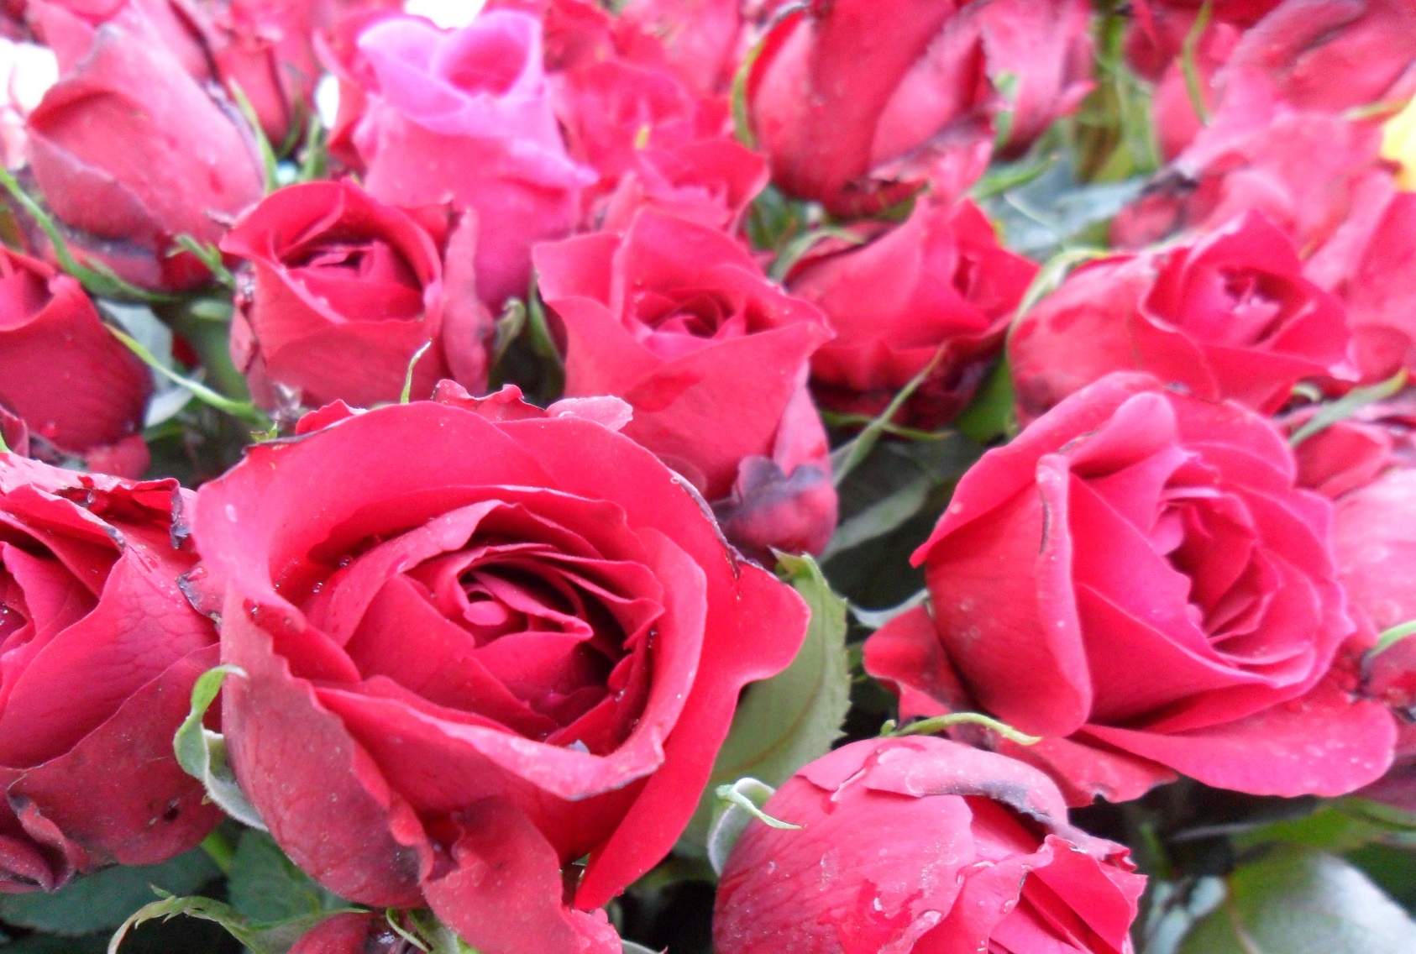
আবার দেখা হবে

